Slide 1
Středověká historiografie
Středověké písemnictví a knižní kultura středověku
výběrová přednáška LS 2016/2017
Mg. Petra Michalová
13. 3. 2017

Slide 2
Historiografie
?

Slide 3
Historiografie - dělení
Kroniky
Univerzální
Národní
Klášterní
Měst
Rodů
Anály
Životopisy
Gesta

Slide 4
Středověká historiografie – obecná charakteristika
Literární žánr
vyprávění o zaznamenání hodných událostech v umělecké a zábavné formě
Kořeny v antice – historická biografie a rétorika
Křesťanský světonázor a hodnoty
Středověké poetiky a rétorická tradice

Slide 5
Umělecká forma – působnost na čtenáře
Ustálené literární normy vlastní tomuto žánru
Vyjadřování v tradičně fixovaných myšlenkových obrazech a slovních obratech
Odraz sociální skutečnosti a společenského vědomí sociální skupiny, do níž autor patří

Slide 6
Funkce tohoto literárního žánru
Prostřednictvím umělecké formy uchovávat paměť na události a osobnosti
Funkce
Moralizující
Naučná
Zábavná
politická/ideologická (často vznik na objednávku či na zadání světské nebo církevní autority)
společensky a politicky angažované spisy
náboženský aspekt

Slide 7
Umělecká a stylisticky propracovaná díla
Kořeny v antické historické biografii a rétorické tradici
Horatius, Livius, Cornelius, Suetonius
antické autority
jejich spisy přešly do středověku
staly se nástrojem školské a univerzitní vzdělanosti
citace autorit a přejímání formulí – známka vysoké stylistické a intelektuální úrovně

Slide 8
Osvícenská kritika a pozitivismus
František Martin Pelcl
Gelasius Dobner
František Palacký
Václav Novotný
historiografie - věda

Slide 9
Historikova interpretace dobových pramenů?

Slide 10
historikova interpretace pramenů závislá na prostředí a historickém kontextu, v němž historik působí a je jím ovlivňován
i přes snahu o co nejvyšší objektivitu
stejný pramen napříč staletími a společenskými systémy může být různě interpretován

Slide 11
Možnosti interpretace středověké historiografie
Interpretovat kroniku v rámci daného historického kontextu, ve kterém vznikla
Historiografie jako druh literatury
Moralizující a zábavná funkce
Topoi a klišé
Vliv na podobu kroniky a její vyznění měl i zadavatel a publikum, pro které autor píše

Slide 12
Narativní strategie = autor píše své vyprávění o událostech s promyšleným záměrem, se kterým chce oslovit publikum
oslovit publikum a sdělit mu hodnoty, které považuje za důležité
Autoři píší pro své současníky
literární odraz skutečnosti

Slide 13
Nejstarší historiografická produkce
Pražská kapitula
Sbor kanovníků působících u katedrály
Vedení záznamů o událostech
Staré anály pražské
Vznik kolem r. 1050
Autor neznámý
Kompilace z několika různých historických pramenů
Franské anály
Regino z Prümu
Dnes nezachované – existence odhadována z mladších děl, která je citují

Slide 14
Kosmova kronika

Slide 15
Kosmova kronika
Kosmas
dějová linie
od potopy do r . 1125

Slide 16
Kosmova kronika
Přemyslovská pověst
založení Prahy
dívčí válka

Slide 17
Kosmova kronika a přemyslovská pověst
Kosmova verze přemyslovské pověsti je originální učený traktát o podstatě knížecí moci, který autor vytvořil na základě „bájného vyprávění starců“
dobrý sociolog - snažil se Čechům vysvětlit, jak a proč na sebe vzali břemeno knížecí vlády
mýty k tomu vhodným prostředkem
Mýty byly sociologií nikoli historií – vysvětlovali uspořádání společnosti, vznik světa a jeho fungování
u Kosmy - odraz mýtů kmene Čechů, avšak již přepracované křesťanským autorem a modifikované pro potřeby vládnoucí dynastie

Slide 18
Další mýty českého knížectví
pověst o založení Prahy
příběh o dívčí válce
relikty dochovány u Kristiána a Kosmy – mýtus přepracovaný v duchu křesťanské věrouky a literárních poetik

Slide 19
Založení Prahy
Kristián
zpracoval ji bez písemné předlohy
součást povolání Přemysla od pluhu – lék na mor – poradí hadačka – povolat Oráče a založit město
Kosmas
až na závěr příběhu o Přemyslovi a Libuši
všechna další zpracování této pověsti vychází z Kosmy
obě pověsti – o povolání Oráče (zavedení knížecí vlády) a založení města - mýty vysvětlující vznik a oprávněnost hierarchického uspořádání společnosti
a to té společnosti, v níž Kristián a Kosmas a jejich publikum žijí

Slide 20
Dívčí válka
nastolení knížecí vlády
založení města
zbývá ještě vysvětlit, proč jsou ženy pod nadvládou mužů
k tomu pověst o dívčí válce
pouze u Kosmy, u Kristiána nikoli

Slide 21
Kristián a Kosmas
dívčí válka jen u Kosmy
odlišnosti v líčení povolání Přemysla a nastolení knížecí vlády
Kristián – lid stižen morem
lid si nežádá knížete, ale lék na mor – ten jim vyjeví věštkyně – povolání knížete a založení města
Kristián vycházel z jiného pramene, než Kosmas
Kosmas – znal Kristiánovu legendu, ale měl i jiné prameny
Staré letopisy pražské (*1050)
Regino z Prümu
václavské a ludmilské legendy
Staré anály Sv. Kříže (Polsko)
tyto zpracovával a vytvářel z nich svou verzi příběhů – i Přemyslovské pověsti

Slide 22
KOSMAS
lid se obrací na Libuši ve věcech soudních, pak od ní žádá knížete
Libuše vyjevuje, kde lid najde knížete, kterého si SÁM žádá
založení Prahy – až na konci celého příběhu o Přemyslovi a Libuši a o zavedení knížecí moci a zákonů
Kosmas pracoval s více předlohami – zpracovával je s jasnou koncepcí a cílem:
VYSVĚTLIT ZÁKLADY USPOŘÁDÁNÍ SVÉ SOUČASNÉ SPOLEČNOSTI
tj. proč jsou lidé podřízeni knížaty a proč vládnou muži nad ženami

Slide 23
prastarý mýtus zpracovává dle latinských poetik i dle vlastního světonázoru
Kosmas- jasně pro-přemyslovský – celá jeho kronika to dokládá
Přemyslovská pověst – legitimizace vlády přemyslovského rodu and společností českého knížectví

Slide 24
povolání knížete ještě doplnil biblickým příběhem – o pomazání Saula na krále
prostředek jak vyjádřit své vlastní stanovisko k pojetí knížecí moci i k boji o investituru
lid SVOU VLASTNÍ VOLBOU přenesl na císaře veškerou svou původní suverenitu a dobrovolně se mu poddal – proto je neodvolatelný papežem

Slide 25
mezi lety 600 – 1100 – literární publikum úzké – vzniká v klášterech a určena jen klášterní komunitě nebo jiným řádům
změna od 11. st. – boj o investituru
propaganda – mnoho spisů a traktátů pro vzdělance ve všech sférách – u kurie, v klášterech, ale i v kapitulách a kancelářích a školách
školy
klášterní
biskupské
kapitulní (př. Lutych)
kněžstvo spjaté se světským prostředím – politické ambice, diplomacie, majetky

Slide 26
Literatura Kosmovy doby
Versus de passione s. Adalberti- legenda o sv. Vojtěchu v leoninských hexametrech
ed. Josef Emler, in: FRB I, s. 305- 312.
Versus post missam - procesní hymnus zpívaný pravděpodobně při svátečních korunovacích Vratislava I.
miniaturní „knížecí zrcadlo
ed. G. Dobner, in: Monumenta historica Bohemiae II, Praha 1764, p. 49.

Slide 27
Doba 12. století - historický kontext
Doba 12. století v českém prostředí – divoké kolo bojů o trůn
Po smrti Vratislava II. (1092) rychlé střídání knížat – mnoho adeptů
Seniorát = právo na trůn má nejstarší Přemyslovec (ať už pražský nebo údělný)
Volba Čechů
Ambice stávajících knížat zajistit nástupnictví přímo svému synu, ačkoli nebyl nejstarší – střety s údělnými Přemyslovci

Slide 28
Společnost Kosmovy doby
Vratislav I. (1061 – 1092)
spojenec císaře Jindřicha IV. v boji o investituru (x papež Řehoř VII.)
udělení královské koruny– 4/1085 – od Jindřicha královská koruna
6/1085 – korunovace na Pražském hradě
důležitý zvrat v dějinách českého politického myšlení - Vratislav byl pomazaným Páně – ne pouze uvedení na stolec

Slide 29
Vratislav učinil sv. Václava svatým patronem
nechal jej tak zobrazit na mincích
i v evangeliáři, který nechal pro korunovaci zhotovit
posílil a rozvinul tak panovnickou ideologii
k ní přispívala i Kosmova kronika a v ní vyložená přemyslovská pověst

Slide 34
Kosmova kronika a v ní vyložená přemyslovská pověst – důležitá pro knížecí přemyslovskou ideologii
nedlouho po Kosmově smrti – jeho výklad Přemyslovské pověsti se stal oficiálním – dynastickým
podklad pro výzdobu kaple sv. Kateřiny ve Znojmě (1. pol. 12. století)

Slide 35
Rotunda sv. Kateřiny ve Znojmě
vybudována asi před pol. 11. st., vymalována až později
původní zasvěcení Panně Marii
Konrád II. – úpravy a výmalba – 1134 + zasvěcení ještě sv. Kateřině
výmalba směřuje od kupole dolů
Koncha apsidy – Kristus v mandrole nesené evangelisty
symboly evangelistů
po stranách proti sobě Panna Marie a Jan Křtitel
výzdoba- horizontální pásy
christologický cyklus (Zvěstování, Navštívení, Narození)
přemyslovská scéna – Přemysl u pluhu
27 mužských figur – 18 z nich plášť a 1 korunu
legitimita a kontinuita přemyslovské dynastie - pražské i moravské
nutno zdůrazňovat - zvlášť ve 12. st.

Slide 36
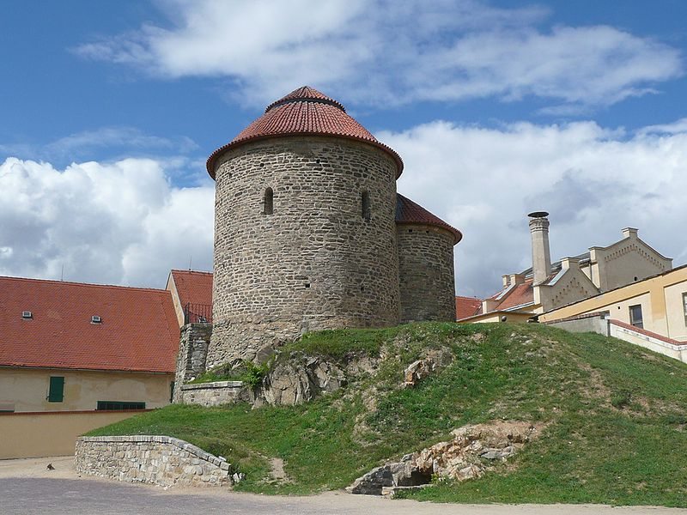

Slide 37
Rotunda sv. Kateřiny ve Znojmě – Přemysl Oráč

Slide 38
Vratislav II.

Slide 39
Stabilizace až s Vladislavem II. (1140 – 1172)
aktivní podporovatel císaře – Friedrich I. Barbarossa
Vladislav II. – 1158 tažení do Itálie – podpora císaře proti Milánu
Odměna pro Vladislava – královská koruna – 1158
Doprovázel do biskup Daniel I. (1148 – 1167) – velmi schopný diplomat
Provázanost krále se Štaufy
prestižní sňatky – durynská lantkrabata, byzantští Komnenovci

Slide 40
Křížové výpravy – v českém prostředí reflektovány již na k. 11. století
1096 – pogrom na Židy v Praze
Vladislav na křížové tažení – 1147
Cestou zpět jednání s byzantským císařem Manuelem I.
Recepce rytířství
Ideál rytíře
Rytířské řády – sídla i v českém prostředí
mentální horizont elit

Slide 41
Doporučená literatura
František KUTNAR- Jaroslav MAREK, Přehledné dějiny českého a slovenského dějepisectví, NLN, Praha 1997.
Marie BLÁHOVÁ, Staročeská kronika tak řečeného Dalimila (3) v kontextu středověké historiografie latinského kulturního okruhu a její pramenná hodnota, Academia, Praha 1995.
Dušan TŘEŠTÍK, Kosmova kronika. Studie k počátkům českého dějepisectví a politického myšlení, Academia, Praha 1968.
Ernst Robert CURTIUS, Evropská literatura a latinský středověk, Triáda, Praha 1998.
Robert ANTONÍN, Mentální horizonty českých světských a církevních elit druhé poloviny 12. a počátku 13. století, in: Acta Historica Universitatis Silesianae Opaviensis 7/2014, str. 35 – 47.
Robert ANTONÍN, Ideální panovník českého středověku, Praha 2013.

Slide 42
Děkuji za pozornost
Mgr. Petra Michalová
petra.rajterova@pedf.cuni.cz

